Slide 1
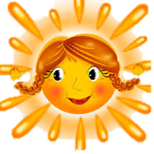
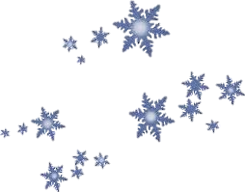
Речевая игра с движением: «Веснянка»
Способствует развитию выразительности речи, зрительному вниманию, прослеживающей функции глаза, эмоциональности.
Ход игры:
Дети встают лицом к экрану. При появление снежной тучи, прогоняют зиму – ставят руки в «боки», топают ногой и грозно говорят «Уходи зима!». При появление солнышка, зазывают к себе весну – руками делают зовущие движение и ласковым голосом говорят «Приходи весна!»

Slide 2
